Slide 1

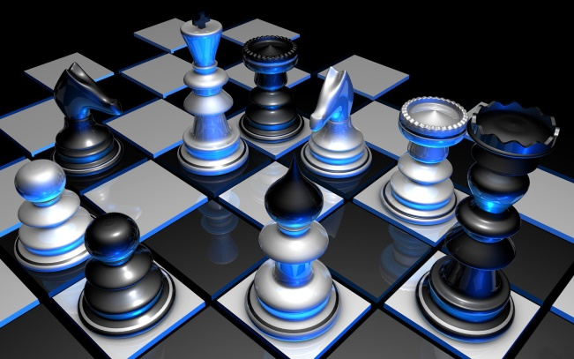
Использование
головоломок на
занятиях по шахматному
всеобучу
Валиуллина Г.Х., МБОУ «СОШ № 7 НМР РТ

Slide 2

Анаграммы
Русская народная поговорка
Ханьяша гомон, ад там доин.
Шаханья много, а мат один.

Slide 3
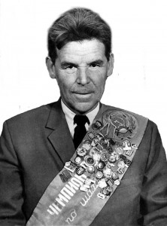
Анаграммы
Сильнейший шахматист Татарстана
ДИШАР
ВОНИДТЕМЖЕН
Рашид Нежметдинов

Slide 4
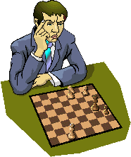
Логические задачи
Какое слово лишнее?
КОРОЛЬ
ФЕРЗЬ
ДАМКА
ЛАДЬЯ
ДАМКА

Slide 5
Логические задачи
Расставь буквы по цветам радуги:
А | Т | Н | И | Ц | Я | О
Н | О | Т | А | Ц | И | Я

Slide 6





Логические задачи
Какой конь лишний?
1 | 2 | 3 | 4 | 5
№ 4

Slide 7



РЕБУСЫ
,,
Я
НОТАЦИЯ

Slide 8



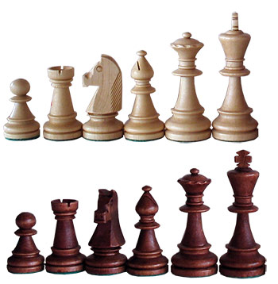
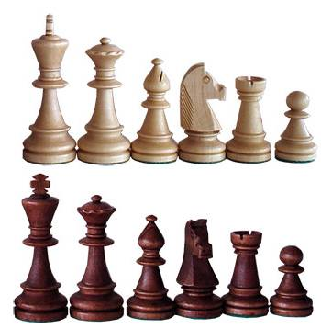
РЕБУСЫ
,,
ТТ
МИТТЕЛЬШПИЛЬ

Slide 9

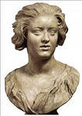
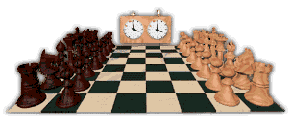
РЕБУСЫ
,,
С
ДЕБЮТ

Slide 10

МАТЕМАТИЧЕСКИЕ ПРИМЕРЫ
ПЛОВ – П + СУШКА – С =
ЛОВУШКА
ФАЛДЫ – ДЫ + АНГАРА – РА=
ФАЛАНГА

Slide 11

МАТЕМАТИЧЕСКИЕ ПРИМЕРЫ
ТИНА + ВАР =
ВАРИАНТ
БОКАЛ + АД =
БЛОКАДА
ОР + ФА =
ФОРА
РИФ + АГУ =
ФИГУРА

Slide 12
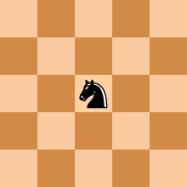

ГОЛОВОЛОМКИ
Прочитай ходом шахматного коня,
как называется конец партии
Э | Ш | Л
И |  | Н
Д | Ь | П
ЭНДШПИЛЬ

Slide 13
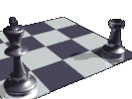
ГОЛОВОЛОМКИ
Двигаясь по клеткам, найдите названия шахматных фигур
А | Т | С | У
Р | О | Л | Ф
О | Н | Ь | Е
К | С | З | Р
КОРОЛЬ
ФЕРЗЬ
СЛОН
КОНЬ

Slide 14

ГОЛОВОЛОМКИ
Сколько раз написано слово КОРОЛЬ?
К | О | Р | О | Л | Ь
К | О | Р | О | Л | Ь
К | О | Р | О | Л | Ь
К | О | Р | О | Л | Ь
К | О | Р | О | Л | Ь
К | О | Р | О | Л | Ь
8 РАЗ

Slide 15


Логические задачи
Расставьте фигуры по количеству углов и вы узнаете название шахматной задачи:
Ю | Д | Э | Т
Э | Т | Ю | Д

Slide 16
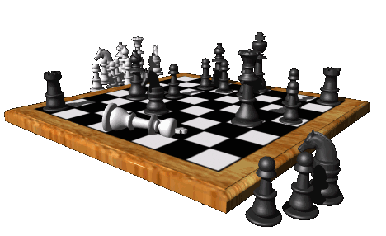
Шифровки
Расшифруй пословицу по таблице умножения
 | 2 | 3 | 4 | 8
1 | Ш | Т | А | И
5 | Х | Я | М | Р
6 | О | Д | Г | Ы
8 | С | Е | Ч | Й
КЛЮЧ:
2, 4, 10, 20, 4, 3, 48
8, 24, 40, 4
3, 48, 14, 15, 28, 8
40, 4, 18, 12, 14, 3, 21, 56
Шахматы – игра тысячи радостей

Slide 17

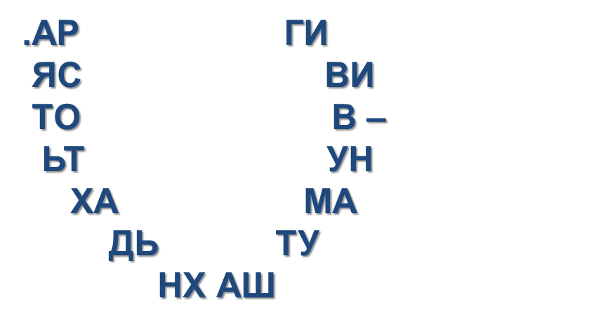
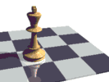
Шифровки
Расшифруй русскую пословицу
Шахнуть да махнуть – вот и вся
игра.

Slide 18

Шифровки
Переведите с лягушачьего языка и вы узнаете
название дебюта с жертвой материала
КВАГКВААКВАМКВАБКВАИКВАТКВА
ГАМБИТ

Slide 19

Шифровки
Расставьте фигуры по высоте и вы узнаете, как зовут шахматного судью
Б | Т | Р | И | Р | А
АРБИТР

Slide 20
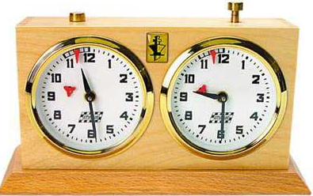
Шифровки
Найдите способ прочтения и вы узнаете, кто изобрёл шахматные часы
FУWИZЛDСUОRНV
Т. УИЛСОН

Slide 21
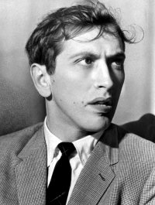
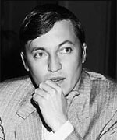
Шифровки
По точкам прочтите фамилии шахматистов, сменивших друг друга в чемпионстве
КФАИРШПЕОРВ
ФИШЕР КАРПОВ

Slide 22
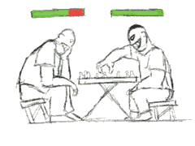
Шифровки
Верните убежавшие гласные и прочтите высказывание Роберта Фишера
Ш.хм.т. - .т. г.мн.ст.к. дл. .м..
Шахматы – это гимнастика для ума.

